Slide 1
第八章
经济增长和经济周期理论

Slide 2
第一节经济增长的描述和事实
一、国民收入的长期趋势和波动
一般地，随着时间的推移，潜在产量呈现上升趋势，原因在于经济中现有资源被充分利用，或资源可得性的增加，如人口规模增加、新产品或新生产方法的发明和采用，增加了知识存量等，使得经济能生产出更多的商品和劳务。

Slide 3
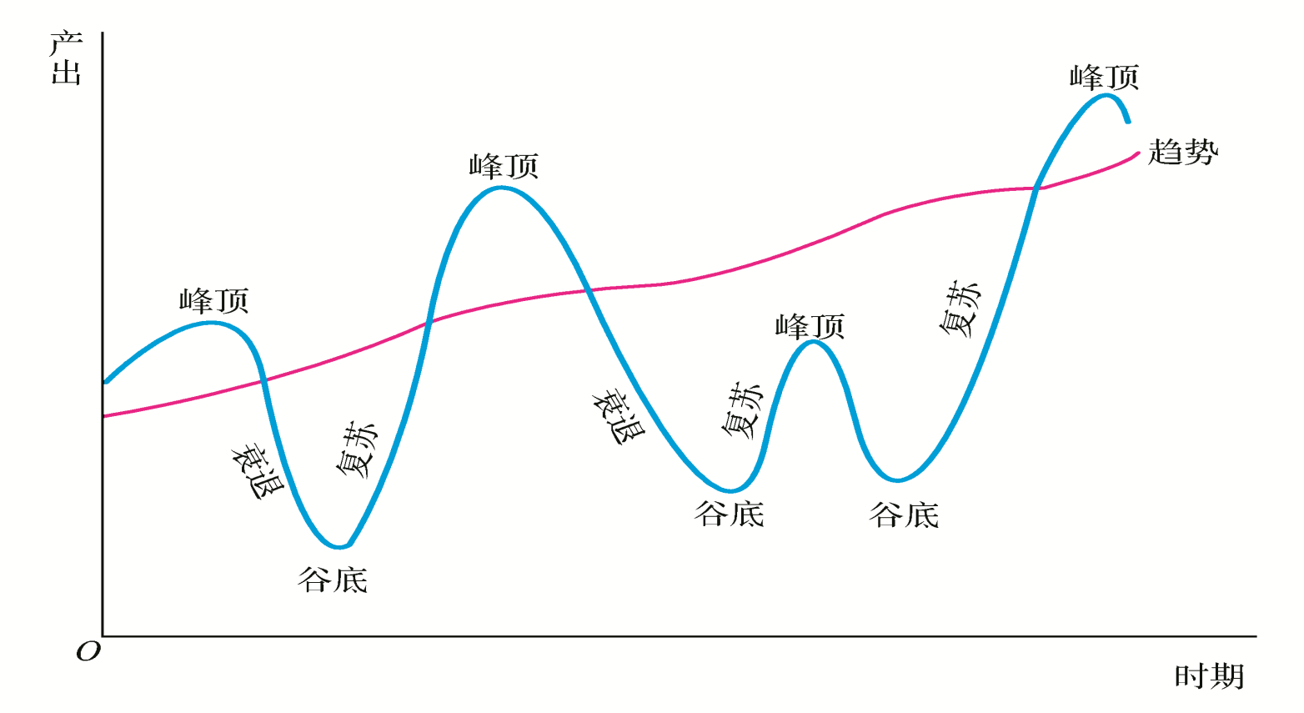
图19—1 经济波动

Slide 4
经济中的实际产量不总是处于其趋势水平，即充分就业的水平，更经常地是实际产量围绕其趋势水平波动。复苏时期，生产要素的利用量增加，实际产量会超过其趋势；反之，衰退时期，由于失业增加，机器设备闲置，实际产量小于现有资源与技术实际能生产的水平。

Slide 5
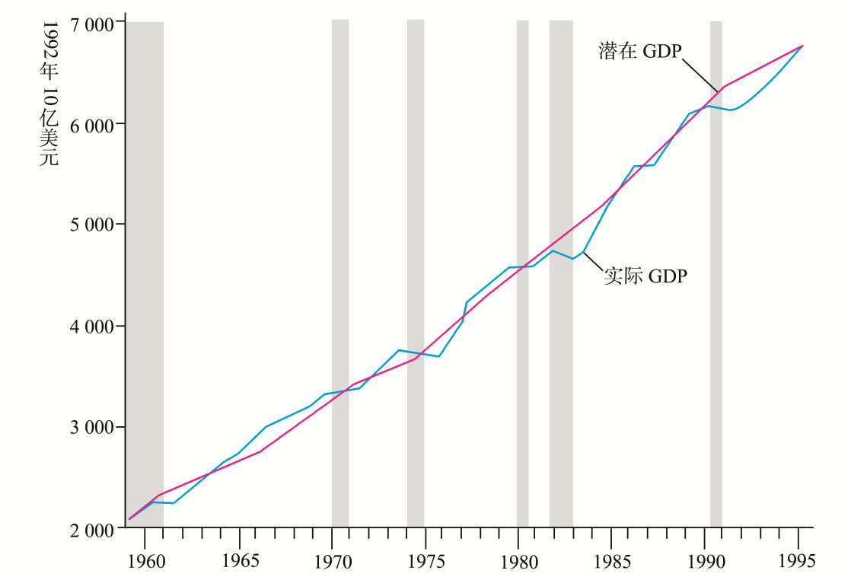
图19—2 美国1965年以来的实际产量和潜在产量

Slide 6
二、经济增长和经济发展
（一）关于增长率的概念及几个推论
设变量Z(t)是时间变量t的实值函数，则变量Z从时间t到时间t+Δt的增长率被定义为：
g_{z}=[Z(t+Δt)- Z(t)]/ Δt Z(t) （1）
当Δt =1时，则变成：
g_{z}=[Z(t+1)- Z(t)]/ Z(t) （2）
当Δt 趋于零，则在变量Z(t)关于时间t可微分的情况下，
可以得到变量Z在时间t的瞬时增长率：
g_{z}=lim[Z(t+Δt)- Z(t)]/ Δt Z(t)
Δt→0
·
= Z(t)/ Z(t)=dln Z(t)/dt=[dZ(t)/dt]/ Z(t)

Slide 7
利用上面瞬时增长率的表达式得出几个推论：
1. 如果Z(t)= X(t) Y(t),则
g_{z} = g_{x} + g_{y}
2.如果Z(t)= X(t)/ Y(t),则
g_{z} = g_{x} - g_{y}
3. Z(t)=[ X(t)]^{α}，则
g_{z} = αg_{x}
证明参见书中脚注（七版551页，八版223页）

Slide 8
（二）、经济增长和经济发展
1.经济增长的概念
经济增长就是产量的增加。这里，产量既可以表示为经济的总产量（GDP总量），也可以表示为人均产量（人均GDP）。经济增长的程度可以用增长率来描述。

Slide 9
2.经济增长率公式
第一，总产量意义下的增长率：
g_{Y}=(Y_{t}-Y_{t-1})/Y_{t-1}
式中，Y_{t}表示t时期的总产量，Y_{t-1}表示（t-1）时期的总产量。
第二，人均产量意义下的增长率：
g_{y}=(y_{t}-y_{t-1})/y_{t-1}
式中，y_{t}表示t时期的人均产量，y_{t-1}表示（t-1）时期的人均产量。
注：本章大写Y表示总产量，小写的y表示人均产量。

Slide 10
3.经济发展的概念
从广泛的意义上说，经济发展不仅包括经济增长，而且还包括国民的生活质量，以及整个社会各个不同方面的总体进步。总之，经济发展是反映一个经济社会总体发展水平的综合性概念。
目前多数经济学家认为，“经济增长”（或译作“经济成长”）意味着更多的产出，指一个国家或地区的产品和劳务数量的增长，或按人口平均的实际产出的增加。通常以国民生产总值（GNP）、国内生产总值（GDP）或国民收入（National Income），或它们的人均数值来衡量。

Slide 11
“经济发展”则是伴随着经济结构、社会和政治体制变革的经济增长，即不仅意味着产出的增长，还意味着随着产出增加而出现的产出与收入结构上的变化以及经济条件、政治条件、文化条件的变化。从这一点出发，经济发展要表现在国民生产总值中农业比重的下降，而制造业、公用事业、贸易金融、建筑和政府管理机构的比重相应增加，以及伴随着结构的变化带来劳动力就业结构的变化和教育程度、人才培训水平的提高、职业类型及其地理分布的变化等等。可见，经济发展要求产出的增加，它不等于经济增长但包括经济增长。

Slide 12
三、经济增长的一些事实
1.在国家间人均收入方面，进而在生活水平方面存在着巨大差异
2.增长是重要的，因为增长加快的国家随着时间的推移其收入可以达到更高的水平
国家间人均收入增长率即使是微小的差别，如果长期持续下去，也会导致不同国民之间相对生活水准的显著差别。

Slide 13
宏观经济学家非常在意经济增长问题，专门研究经济发展的学科被称为发展经济学。
发展中国家经过几十年的发展，取得了很大的成绩，很多发展中国家和地区成为中等收入国家和地区，然而发展是不均衡的，它们之间的分化也非常明显，只有少数国家和地区成为高收入国家（地区），大多数发展中国家和地区特别是非洲、南亚一些国家仍旧非常贫穷落后.

Slide 14
很多国家例如拉美的一些国家在1950年开始快速增长并一直持续到20世纪70年代中期，之后陷入停滞，80年代初期经历债务危机和严重的通货膨胀，陷入所谓的“中等收入陷阱”。摆脱贫穷落后的境地仍是很多国家和地区的首要任务。

Slide 15
据世界银行的统计（2012），1960年的101个中等收入经济体中，到2008年只有13个成为高收入国家和地区，并且这些经济体还不全是发展中国家（地区），它们是：赤道几内亚、希腊、中国香港、爱尔兰、以色列、日本、毛里求斯、葡萄牙、波多黎各、韩国、新加坡、西班牙、中国台湾。

Slide 16
包括中国在内50多个国家和地区从低收入进入中等收入组，8个国家依旧处于低收入组，27个国家和地区变得更穷。发展的任务依旧十分艰巨。目前世界上3/4的人口生活在中等收入国家和地区，这些经济体能否避免所谓的“中等收入陷阱”并进入高收入行列，是摆在这些国家和地区面前的首要任务。
迄今为止，经济学家对于这些中等收入国家如何进入高收入行列没有给出令人信服的增长和发展理论。

Slide 17
下表的数据是根据麦迪逊千年世界经济统计的数据列出这些经济体1960年人均GDP和突破10，000美元（国际元）的年份。（我们实际列了14个经济体的数据，因为特立尼达和多巴哥在1977年人均GDP就突破了10 000美元。 ）。可以看出，这14个经济体中：
非洲有两个国家，毛里求斯和赤道几内亚；
拉丁美洲两个国家：波多黎各及特立尼达和多巴哥；
亚洲六个：“亚洲四小龙”（新加坡、中国香港、中国台湾、韩国），日本和以色列；
西欧四个：爱尔兰、希腊、葡萄牙和西班牙。
进入高收入组的发展中经济体只有9个。东亚的表现最为出色，以“亚洲四小龙”为代表。

Slide 18
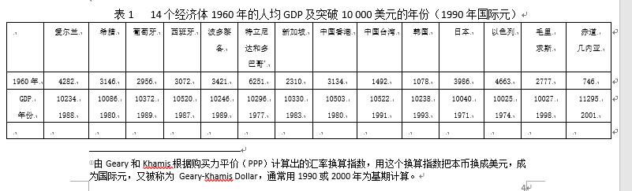

Slide 19
增长是重要的，增长较快的国家收入可以达到更高的水平利用下面的公式可以求出在一段时期的平均增长率
设y_{t}和y_{t+n}分别为一国t时期和t+n时期的人均GDP，则该国n期的人均GDP的平均增长率可以表示为：
g=(y_{t+n} / y_{t})^{1/n} -1
推导见八版225页脚注1，七版556页脚注3
课后第7题（第八版）
年份 | 人均收入（美元）
1870 | 2525
1929 | 7100
1950 | 11720
2004 | 36880

Slide 20
计算该国1870-1929年以及1950-2004年人均收入的年均增长率
解： 根据g=(y_{t+n} / y_{t})^{1/n} -1
1870-1929年人均收入的平均增长率=（7100/2525）^{1/(1929-1870)} -1
≈ 1.77%
1950-2004年人均收入的平均增长率=（36880/11720）^{1/(2004-1950)} -1
≈ 2.15%

Slide 21
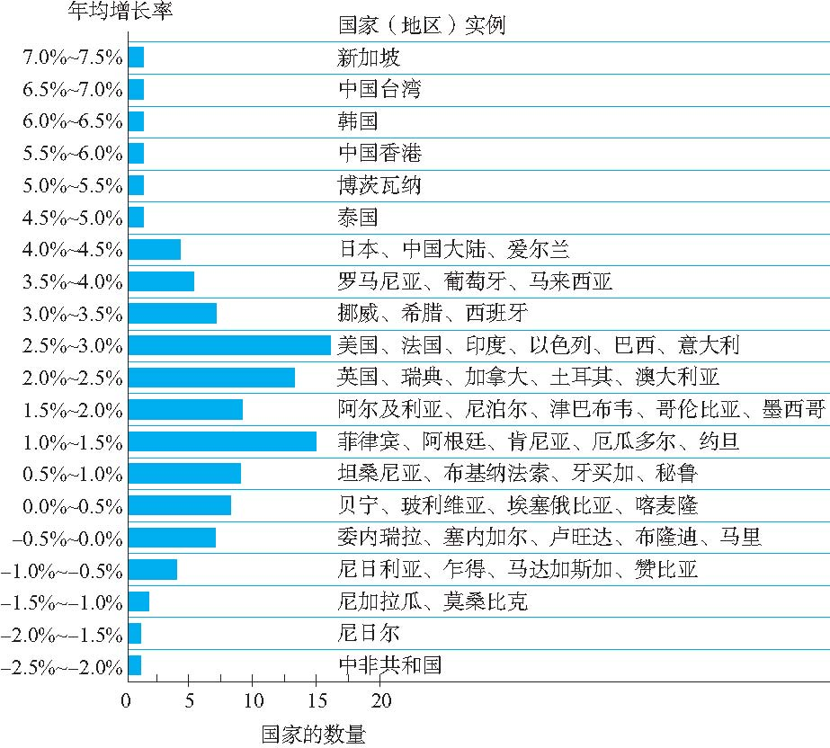
图19—3 经济增长率分布，1960—2000年

Slide 22
四、经济增长的基本问题
1.涉及经济增长的三个基本问题
三个基本问题是：为什么一些国家如此富裕，而另一些国家那么贫穷？什么是经济增长的因素？怎样理解一些国家和地区的增长奇迹？

Slide 23
2.两种分析方法
在宏观经济学中，解答经济增长有两种互为补充的分析方法：
一种是增长核算，它试图把产量增长的不同决定因素的贡献程度数量化；
另一种是增长理论（模型），它把增长过程中生产要素供给、技术进步、储蓄和投资互动关系模型化。
大致说来，这两种方法构成了分析增长问题的框架。

Slide 24
第二节 经济增长的决定因素
一、经济增长的直接原因
直接原因包括经济中的投入要素如资本和劳动的积累，还有影响生产要素生产率的变量如规模经济与技术变化等。
Y= AF(N，K) (1)
即总产出Y取决于劳动N和资本K 两种投入以及技术水平A，并且Y与这三个变量是同向变化的。

Slide 25
根据生产函数和规模报酬不变的概念，上式可以写作：
λY= AF(λN,λK)
设λ=1/N
则由：Y/N=AF(1，K/N) (2)
说明生产率或每个工人的产量（即人均产量）取决于人均资本和代表技术状况的变量A.

Slide 26
从（1）式，增长的直接原因有三个，即作为生产要素的资本和劳动以及技术水平。有的文献还进一步拓展了生产要素的范围，如人力资本和自然资源，增长的直接原因也会相应地变化。
。

Slide 27
二、增长的根本原因
对增长直接原因的探讨引发的一个问题：如果考虑不同国家GDP和生活水平的差别，为什么一些国家与另一些国家相比积累了更多的生产要素，开发和采用了更好的技术，或者说为什么有些国家能够做到积累更多的要素和具备更高的技术水平呢？使增长的直接原因有所差别的那些根源性原因即为增长的根本原因，它们是：制度、文化、地理等因素。

Slide 28
三、生产方程
Y_{t}=f(K_{t}，R_{t}，N_{t}，A_{t}，S_{t})
式中Y_{t}为一个经济的总产出，K_{t}、R_{t}和N_{t}分别表示资本存量，自然资源和劳动投入，A_{t}表示该经济应用知识的储量，而变量S_{t}则代表上面所说的基本因素，或称其为“社会文化环境”或“社会能力”，这是经济运行不可缺失的。
上式包括了经济增长的直接原因和基本原因，特别是变量S_{t}反映了经济增长的基本原因。
本章主要考察影响经济增长的直接原因。

Slide 29
四*、增长核算方程（参见高书附录，八版250-254）
Y=AF(N，K)
Y、N和K顺次为总产出、劳动投入量和资本投入量，A代表经济的技术状况，
如果劳动变动为ΔN，资本变动为ΔK，技术变动为ΔA，则由微分学和微观经济学中边际产量的概念，产出的变动为：
ΔY=MP_{N}·ΔN+MP_{K}·ΔK+ F(N，K) ·ΔA

Slide 30
将上式的两边同除以Y=AF(N,K)，则变为：
ΔY/Y=(MP_{N}·N)/Y·(ΔN/N)+ (MP_{K}·K)/Y ·(ΔK/K)+ΔA/A
MP_{N}·N和MP_{K}·K分别为劳动和资本的收益，从而（MP_{N}·N)/Y就是劳动收益在产出中所占的份额，简称劳动份额，记做α。同样，（MP_{K}·K)/Y就是资本收益在产出中所占的份额，简称资本份额，记做β。

Slide 31
1. 增长核算方程
把上式进一步简写为：
ΔY/Y=α·ΔN/N+β·ΔK/K+ΔA/A 即：
产出增长=（劳动份额×劳动增长）+（资本份额×资本增长）+技术进步
这就是增长核算方程。
增长核算的关键公式，表明产出的增长可以由三种力量（或因素）来解释，即劳动量变动、资本量变动和技术进步。换句话说，经济增长的源泉可被归结为生产要素的增长和技术进步。

Slide 32
也可以利用前面关于增长率的结论直接得出：
g_{Y}= g_{A} +αg_{N} + βg_{K}
上式就是增长核算方程
即总产出的增长率等于劳动和资本的贡献率加上技术进步率（全要素生产率，TFP）

Slide 33
2.索洛余量
增长核算方程不仅被用来说明经济增长的源泉，而且还被用来衡量经济的技术进步。一般地，由于技术进步无法直接观察到，所以需要间接地衡量。当知道了劳动和资本在产出中份额的数据，并且有产出、劳动和资本增长的数据，则经济中的技术进步可以作为一个余量被计算出来。
ΔA/A=ΔY/Y-α·ΔN/N-β·ΔK/K
ΔA/A就是索洛余量。

Slide 34
五、增长的经验估算
从有关经济增长的数据中，可以对增长率的构成、增长速度快慢以及向影响原因等内容进行分析。下表为美国经济增长的核算。
大家可以自己对照数据进行分析，并得出相应的结论。可以看出1972-1995年，美国的全要素生产率是下降的，许多学者试图去解释这一变动，但并没有给出系统全面的解释。

Slide 35
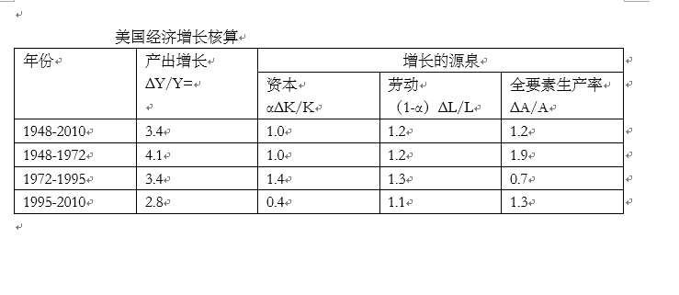

Slide 36
六、经济增长因素分析
1.两大类增长因素
增长因素分为两大类：生产要素投入量和生产要素生产率。
关于生产要素投入量，丹尼森把经济增长看成是劳动、资本和土地投入的结果，其中的土地可以看成是不变的，其他两个则是可变的；关于要素生产率，丹尼森把它看成是产量与投入量之比即单位投入量的产出，要素生产率主要取决于资源配置状况、规模经济和知识进展。
2.六个具体的影响因素
劳动、资本存量的规模、资源配置状况、规模经济、知识进展、其他影响单位投入产量的因素。

Slide 37
3.丹尼森的结论
丹尼森的结论是，知识进展是发达资本主义国家最重要的增长因素。
丹尼森所说的知识进展包括的范围很广，它包括技术知识、管理知识的进步和由于采用新的知识而产生的结构和设备的更有效的设计在内，还包括从国内和国外的有组织的研究、个别研究人员和发明家，或者从简单的观察和经验中得来的知识。

Slide 38
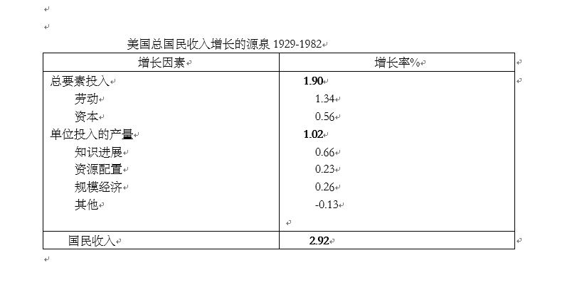

Slide 39
补充：哈罗德-多马模型（古典增长模型）
20世纪40年代末期，英国经济学家哈罗德和美国经济学家多马几乎在同时根据凯恩斯收入决定理论的思想，推演了一种理论，被人们称为哈罗德－多马模型。
该模型被认为尤其适合于发展中国家。因为它不仅消极地显示发展中国家经济的要害－资本匮乏阻碍经济增长，还积极地指明：只要有持续的资本形成，就会有持续的经济增长。因此成为发展中国家进行计划时匡算投资与增长之间宏观关系的基本工具。

Slide 40
一、 模型的假设前提
封闭型经济
有充足的劳动供给
只有一个生产部门
不存在折旧
资本充分利用（I=S)

Slide 41
模型的代数关系式
G=s/K
其中 s为储蓄率
K为资本产出比，又称资本系数，指单位产出所需要的投资量。
G为增长率。他们把增长率分为三种：实际增长率；自然增长率；有保证的增长率

Slide 42
哈罗德－多马模型得自凯恩斯理论，但它注意的是长期的经济增长问题。
该模型表现了单一稀缺的因素（资本存量）和单一的产出之间的动态关系：即一个时期的资本形成是下一个时期产出增长的源泉，投资创造了未来的生产能力的增长，增长的生产能力反过来又促成均衡产出和收入的增长，从而为进一步扩大资本形成开辟源泉。

Slide 43
几种增长率及之间的关系
实际增长率G_{A}：根据实际资本产出比计算的增长率
自然增长率G_{N}指人口增长率
有保证的增长率G_{W}：根据资本家理想的资本产出比计算的增长率。

Slide 44
充分就业下稳定增长的条件：三种增长率要相等
即G_{A} ＝ G_{N} ＝ G_{W}
如果G_{A} >G_{W}，意味着实际投资大于储蓄（实际的资本产出比小于预期的K），资本家会扩大投资，进而生产扩大，就业增加 ，实现经济增长。
反过来，如果G_{A} <G_{W}，实际的K比预期的大，资本家减 少投资，从而生产紧缩，就业减少，发生经济危机。

Slide 45
G_{W} > G_{N}，投资快于人口增长，意味着设备过剩，劳动不足，因而工资上涨，利润下降，所以投资意愿减少，经济萧条。
G_{W} < G_{N}，资本供给不足，劳动力过剩，工资下降， 利润上升，投资活跃，经济繁荣。
现实中很难达到三个增长率相等的均衡状态，经济总是要么持续上升，要么持续下降，呈现相当大的波动。
他们自己也认为很难实现这种均衡，把这三种增长率相等称为“刀刃上的均衡”，

Slide 46
四、模型的实际意义
1. 利用模型可以简明地计算出增长、储蓄之间的关系。
2. 模型强调储蓄投资对未来经济发展的作用和意义，实际上是继承了亚当•斯密以来经济发展理论主流学派的基本思想，并且为这种理论提供了简明的数学表达式。
对资本严重稀缺并成为发展障碍的发展中国家来说，强调资本积累，提高储蓄和积累水平更具有实际意义。

Slide 47
模型的不足之处：
假设与现实不符
模型过于概括
准确估算资本产出比有一定困难，特别是对于可利用资料有限的发展中国家，更是如此。

Slide 48
第三节 构建和分析新古典增长模型
一、基本假定和思路
五个基本假定：
1，经济由一个部门组成，该部门生产一种既可用于投资也可用于消费的商品；
2，该经济为不存在国际贸易的封闭经济，且政府部门被忽略；
3，生产的规模报酬不变；
4，该经济的技术进步、人口增长及资本折旧的速度都由外生因素决定；
5，社会储蓄函数为S=sY，s为储蓄率。

Slide 49
二、没有技术进步的新古典增长模型
在没有技术进步的情况下，设生产函数为：Y=F(N,K)
Y为总产出，N和K分别为总量劳动和总量资本，它们随时间的变化而变化，从而Y也随时间的变化而变化。
根据生产规模收益不变的假设，得到：
λY=F(λ N, λ K)，对于任何正数λ都成立，特别地，取λ=1/N，则上式变为：
Y/N=F(1, K/N)
为简单起见，假定全部人口都参与生产，那么上式说明，人均产量Y/N取决于人均资本K/N，用小写的y和k分别表示人均产量和人均资本，则生产函数可以表示为：
y=f(k) =F(1, k)

Slide 50
一般地，资本积累受两种因素的影响，即投资（形成新资本）和折旧(旧资本的损耗）。假定折旧是资本存量的一个固定比率δ（0<δ<1），人口的增长率为n，且储蓄能有效地转化为投资，则资本存量的变化
.
K=I- δK = S- δK = sY-δK
上式两侧同除以N，得到：
.
K /N=sY/N –δK/N= sy –δk (1)
说明：我们把变量关于时间t的导数一律用变量上加一点来表示，即
. .
记K=dK/dt, k=dk/dt

Slide 51
此外，由于k=K/N，对该式关于时间变量求导，
先取对数：lnk = lnK –lnN
然后对时间t求导：
dlnk/dt = dlnK/dt – dlnN/dt
(dk/dt)/k = (dK/dt )/K– (dN/dt)/N
. . .
k /k =K/K- N/N
而上式中的后一项即为人口的增长率n
移项并化简：
. .
K/K = k/k + n
将上式两侧同乘以K,得：

Slide 52
. .
K= (k/k)*K+ nK
两边都除以N，
. . .
K/N =(k/k)*(K/N )+n*(K/N)= k + nk (2)
将（ 2 ） 式代入（1）式，得
.
k= sy –δk –nk= sy –(δ + n)k =s f(k)–(δ + n)k

Slide 53
通过推导，我们得到新古典增长模型的基本方程表达式：
.
k=sf(k)-(n+δ)k
基本方程的含义：
表明人均资本变化等于人均储蓄sf(k)减去新增劳动力对资本的需求nk和减去折旧δk，
(n+δ)k可以理解为必要的或者是临界的投资，它是保持人均资本k不变的必需的投资，为了阻止人均资本k的下降，需要用一部分投资来抵消折旧，这部分投资就是δk，还需要一部分投资满足新增劳动力的需要，即nk， (n+δ)k被称为资本的广化。当人均储蓄（投资）大于临界投资所需要的资本量时，k将上升，这时经济社会经历资本的深化。因此，新古典增长模型可以表述为：
资本深化=人均储蓄（投资 ） – 资本广化

Slide 54
三、具有技术进步的新古典增长模型
1.引入技术进步的生产函数
Y=F(AN,K)
式中，表达式AN为有效劳动。
在上述生产函数中，当作为技术状态的变量A随着时间的推移增大时，说明存在着技术进步，这时，经济中劳动效率提高了。
AN被称为有效劳动，在这种情况下，新古典增长理论对生产函数的假定就变为，产出Y是资本K和有效劳动AN的一次齐次函数。
因为Y是K和AN的一次齐次函数，因此，对于一切λ>0,有
λY=F(λAN, λK)，设λ=1/AN,则有
Y/AN=F(1, K/AN)
记yhat= Y/AN,称其为按有效劳动平均的产量
khat= K/AN，称其为按有效劳动平均的资本

Slide 55
上式可以写成：yhat =f(khat)
即按有效劳动平均的收入是按有效劳动平均的资本的函数
考虑技术进步，新古典增长模型假设技术进步是外生的，并假定变量A以一个固定的比例a增长，
.
A/A=a
具有技术进步的新古典增长模型的基本方程的推导过程参见高鸿业第八版书中232页（564页，第7版；232页，八版，）
下面给大家提供另一种推导过程

Slide 56
khat=K/AN
两侧取自然对数，得到：
lnkhat =lnK –lnA- lnN
对上式关于时间t求导：
dlnkhat /dt= dlnK /dt–dlnA/dt- dlnN/dt
化简得到
(dkhat /dt)/khat= (dK /dt)/K–(dA/dt)/A- (dN/dt)/N
上式中，(dA/dt）/A就是技术进步变化率，就是a
(dN/dt)/N是人口增长率，即n，
左右两侧同乘以khat，进一步简化为：
dkhat /dt= (dK /dt)/K * khat-n* khat -a* khat

Slide 57
上式中第一项(dK /dt)/K * khat= (dK /dt)/K *(K/AN) K约掉
= (dK /dt)/AN=（sY-δK）/AN = syhat - δkaht
.
（这里利用了前面推导定义dK /dt=K= I- δK = S- δK = sY-δK）
将第上面的结果带入上一页的方程
dkhat /dt= (dK /dt)/K * khat- nkhat -akhat
.
khat= syhat – δkaht - nkhat –akhat
=syhat – (δ+ n +a)khat

Slide 58
2.引入技术进步的新古典增长模型
引入技术进步后，新古典增长模型的基本方程为：
. ~ ~ ~ ~
khat=sy-(n+ a +δ)k =sf(k)- (n+ a +δ)k
式中技术进步A以一个固定的比率a增长
这一方程表明，每单位有效劳动的资本存量khat的变化取决于两个方面：等式右边的第一项sf(khat)表示每单位有效劳动的实际投资量，第二项理解为投资平衡水平，投资量必须恰好使每单位有效劳动的投资保持在现有水平，要有新投资补偿即包括折旧、劳动力的增长和技术进步所需要的资本，khat才保持不下降。

Slide 59
3.引入技术进步的新古典增长模型的运用
在考虑到技术进步后，新古典增长模型可以解释一些国家生活水平的持续提高，即技术进步会引起人均产出的持续增长，一旦经济处于稳定状态，人均产出的增长率只取决于技术进步的比率。换句话说，根据新古典增长理论，只有技术进步才能解释生活水平（即人均产出）的长期上升。

Slide 60
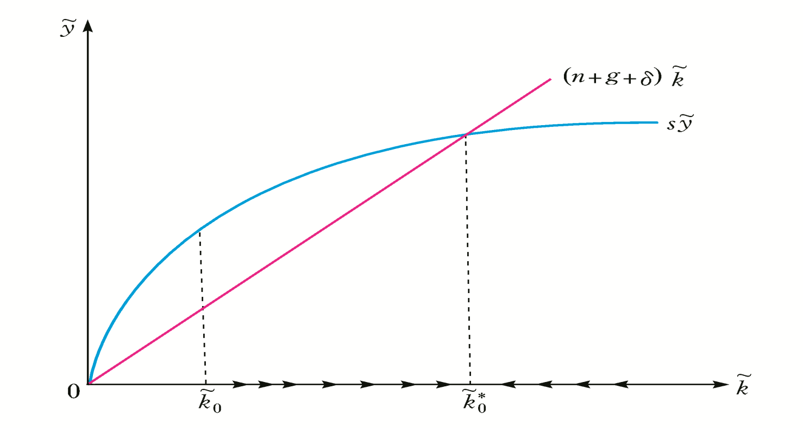
图19-4 引入技术进步的新古典增长模型

Slide 61
四、稳态及其条件
第一，稳态指包括资本存量和产出在内的有关内生变量将不会随着时间的推移而变化的一种状态。
第一，稳态的条件
对于没有技术进步的新古典增长模型来说，该模型稳态的条件是
sf(k)=(n+δ)k
技术进步模型稳态的条件：
~ ~
sf(k )= (n+ a +δ)k

Slide 62
第二，均衡的稳定性
当经济偏离稳定状态时，无论人均资本过多还是过少，都存在着某种力量使其恢复到稳态。这意味着，新古典增长模型所确定的稳态是稳定的。

Slide 63
如果投资sf(k)大于资本广化所需要的投资，则资本存量的变化量为正数，资本存量增加，反之，如果投资sf(k)小于资本广化所需要的投资，则资本存量的变化量为负数，资本存量减少。
图19-6中投资曲线sf(k)和(n+δ)k线相交处的A点被称为稳态，即包括资本存量和产出在内的有关内生变量将不会随着时间的推移而变化的一种状态，当经济在A点上运行时，相应的人均资本存量为k_{A},当人均资本
.
等于k_{A}时，k=0，即稳态的条件：
sf(k)=(n+δ)k，将k_{A}代入人均生产函数，即可求出相应的人均产量，即图中的y_{A}，y_{A}又被称为稳态人均产量

Slide 64
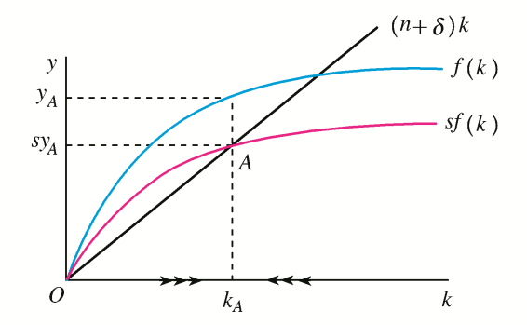
图19—6 新古典模型的稳态

Slide 65
如果资本存量不等于稳态水平时，随着时间的推移会向稳态移动，
例如，如果实际资本水平低于稳态水平，那么在k_{A}的左侧，即投资量sf(k)将大于(n+δ)k ，那么人均资本存量将会增加，沿着上图中的箭头方向向右移动，直至到达稳态的k_{A} ；
反过来，如果资本存量大于稳态水平，即(n+δ)k 将大于sf(k)，随着时间的推移，经济中的资本存量将会减少，沿着上图中的箭头方向向左移动，直至到达稳态的k_{A} 。当经济偏离稳态时，无论人均资本过多还是过少，都存在某种力量使其恢复到稳态。
书中图19-7形象地描述这种稳态的含义。235页

Slide 66
五、稳态时的增长率
根据19-6，可知经济的稳态出现在A点，对应于A点，求得人均资本k、人均产出y和人均储蓄（投资）的稳态值分别为k_{A}、y_{A}和sy_{A}，
由于k_{A}、y_{A}都是常数，故可知它们的增长率为零，即：
g_{k} = g_{y} =0

Slide 67
由于稳态时人均资本和人均产出的稳态增长率为零，因此在没有技术进步的情况下，新古典增长模型并没有对长期人均增长的决定因素作出解释。
由于k=K/N，y=Y/N，利用本章关系式（ 19.5 ），及并设人口增长率为n，（K=kn, Y=yN）
g_{k}=g_{Y}=n
即总资本和总产出的增长率为人口增长率n

Slide 68
在包含技术进步的新古典增长模型中，
sf(khat )= (n+g+δ)khat，根据其稳态的条件可知，
在f（k）给定及参数s、n、g和δ确定的情况下，就能确定一个人均资本khat *，代入人均生产函数可以求得人均产出yhat*，稳态时的人均资本和人均产出都是不依赖于时间的常数，因此增长率等于零

Slide 69
又已知： khat=K/AN， yhat=Y/AN
利用前面关于增长率的结论，关系式19.4和19.5并且人口增长率为n，技术进步率为g，得到如表19-4中的结果，khat和yhat的增长率为0,人均资本和人均产量的增长率为技术进步率g,总资本和总产出的增长率为n+g
说明一下，书中的技术进步率用a表示。

Slide 70
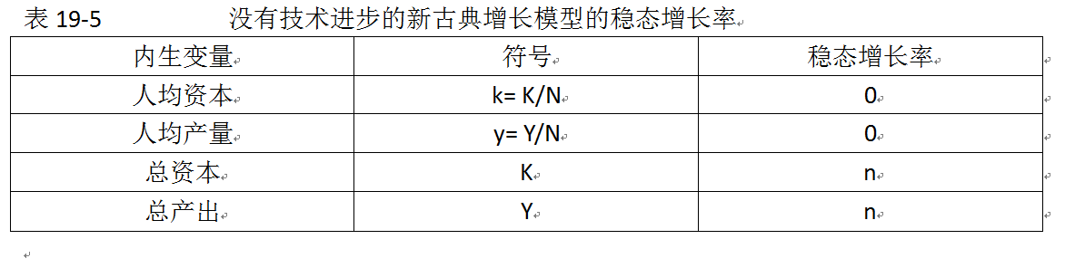

Slide 71
没有技术进步的新古典增长模型的结论：人均资本和人均产出的稳态增长率是零，这样就没有办法对长期人均产出增长的决定因素作出解释。（与现实不符）
下面来看具有技术进步的新古典增长模型的结论

Slide 72
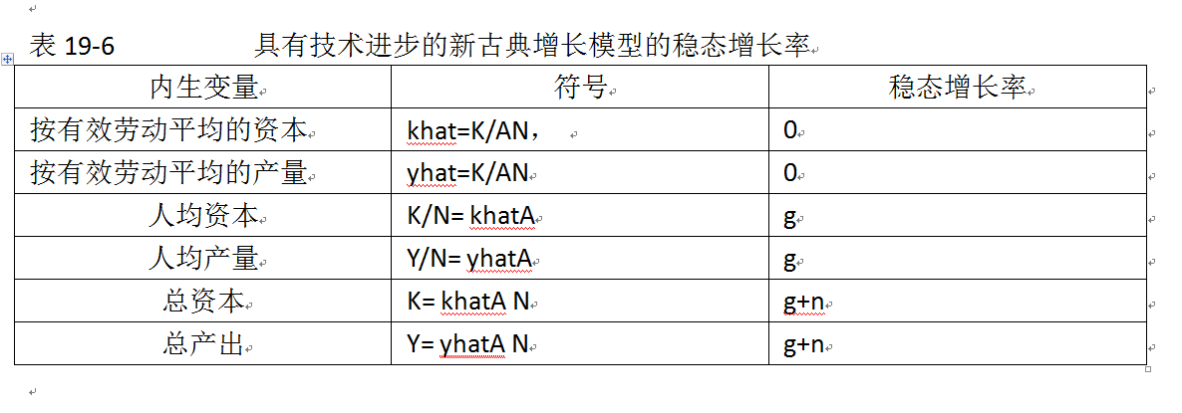
注：这里技术进步率用g表示，新版本（第八版）改成了a，含义是相同的。

Slide 73
加入技术进步后，新古典增长模型终于可以解释生活水平的持续提高了，即技术进步导致人均产出的持续增长，一旦经济达到稳态，人均产出的增长只取决于技术进步率。换句话说，只有技术进步才能解释持续的增长和生活水平的持续上升。

Slide 74
第四节 应用新古典增长模型
一、对收入差异的解释
两个结论：
第一，若其他条件相同，储蓄率或投资率较高的国家通常比较富裕，在这些国家中，劳动力人均资本量较高，因此，其人均产量也较高。
另一方面，根据新古典增长模型，人口增长率较高的国家通常比较贫穷。在这些国家，面对人口增长，为保持资本——劳动比率不变，需要把更大比例的收入用于储蓄和投资。这种资本广化的要求使得资本深化变得更加困难，从而使得人均资本量减少。

Slide 75
第二，当经济处于稳态时，k和y都是固定不变的。由于人均收入固定不变，故其增长率为零，这时，总收入以相同于人口增长率的增长率增长，即经济增长率为n。可见，稳态增长率不受储蓄率的影响，这是新古典增长理论的一个关键结论。
下面我们详细讲解上述两个重要结论（使用没有技术的模型）。

Slide 76
关于第一点，储蓄率增加对经济稳态的影响
储蓄率的增加提高了稳态的人均资本和人均产量。
图19-8显示了储蓄率的增加是如何影响产量的。经济最初位于C点的稳态均衡。现假定人们增加了储蓄，这使储蓄曲线上移至s'f(k)的位置，这使新的稳态为C'点，可以看出储蓄率的增加提高了稳态的人均资本和人均产量。
特别说明：1. 短期看，高储蓄率导致了总产量和人均产量的增加。
2. 但从长期看，随着资本积累，增长率逐渐降低，最终又回落到人口增长的水平，因为C'点也是稳态，而稳态的产量增长率是独立于储蓄率的。

Slide 77
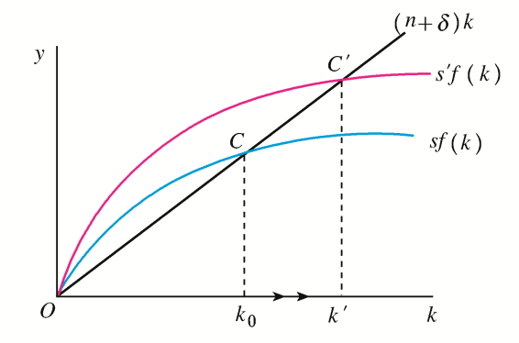
图19—8 储蓄率增加的影响

Slide 78
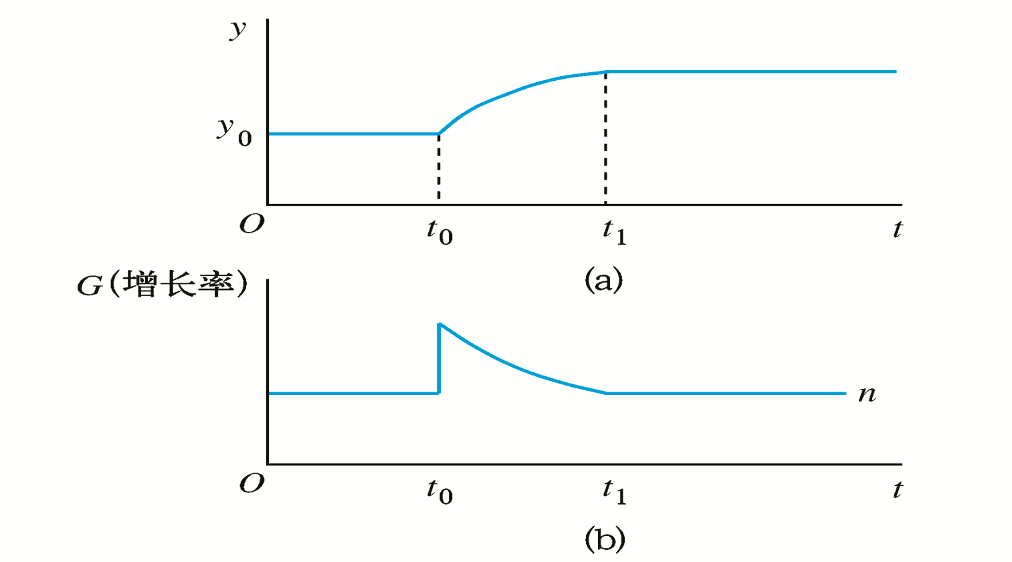
图19—9 人均产出和总产量增长率随时间变化的轨迹

Slide 79
图19-9概括了上述分析，
图a显示了人均收入的时间路径，储蓄率的上升导致人均资本的上升，从而增加了人均产量，直到达到新的稳态为止。
图b显示了总产量增长率的时间路径。储蓄率的增加导致资本积累，从而带动产量的一个暂时性的较高增长。但随着资本积累，产量的增长最终会回落到人口增长率的水平。
新古典的结论：储蓄率的增加不能影响到稳态增长率，但却是能提高收入的稳态水平。

Slide 80
关于第二点，人口增加对稳态的影响
①人口增长率的增加降低了人均资本的稳态水平，进而降低了人均产量的稳态水平。
人口增长率上升导致的人均产量下降正是许多发展中国家面临的问题。两个有着相同储蓄率的国家仅仅由于其中一个国家比另一个国家的人口增长率高，就可以有非常不同的人均收入水平。图19-11所示。
②人口增长率的上升增加了总产量的稳态增长率

Slide 81
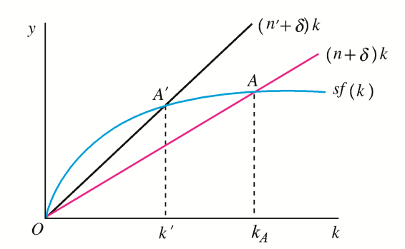
图19—11 人口增长的影响

Slide 82
图中，经济最初位于A点所示的稳态。现假定人口增长率从n增加到n'，则图中的(n+δ)k线便移到(n'+δ)k线，新的稳态点为A'点，比较这两点，可知人口增长率的增加降低了人均资本的稳态水平，进而降低了人均产量的稳态水平。

Slide 83
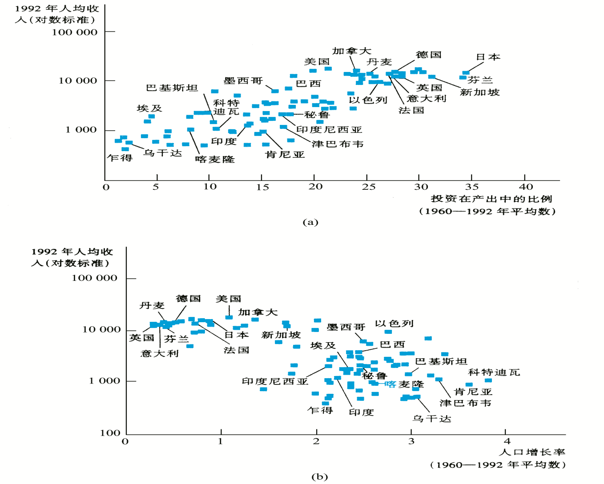
图19—10 （及12）投资率、人口增长与人均收入的国际证据

Slide 84
图19-10、12分别给出了一些国家（地区）人均收入与总投资占产出比例的关系和人均收入与人口增长率的关系。
从总体上说，新古典增长理论的预言与事实数据是一致的。
投资率较高的国家平均要比投资率较低的国家富裕，人口
增长率较高的国家平均要比人口增长率较低的国家贫穷。

Slide 85
二、对增长率差异的解释
新古典增长模型不可能对经济增长作出完全的解释。因为按照该模型，一旦一个国家达到它的稳态，那么它的人均收入就不再增长，因此这一模型将不能解释已经达到稳态的国家的长期经济增长。但是该模型对于相对增长率，即为什么有的国家增长比其他国家快可以做出一定的解释。
第一，一个国家的经济比其稳态水平低得越多，则经济增长的越快，同样，如果一个国家的资本存量远高于它的稳态水平，那么，它的资本存量将迅速减少，随着这个国家的资本存量逼近稳态水平，资本存量下降的速度将趋近于零。

Slide 86
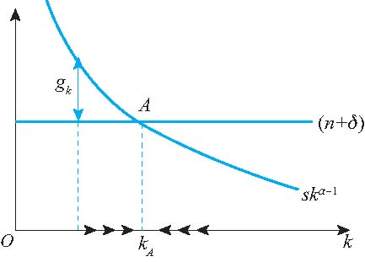
图19-13收敛于稳态的速度

Slide 87
举例说明，先考虑特定生产函数假定下的情况
假设y=f(k) =k ^{α} (0<α<1)
·
k= s k ^{α} –(n+δ)k
上式同除以k，则得到
g_{k}= s k ^{α-1} –(n+δ)
上式是人均资本增长率的表达式。根据这一表达式和图19-13，
如果s k ^{α-1} >(n+δ),则人均资本增长率为正值，这时k比较小，在图中A点的左侧。当s k ^{α-1} <(n+δ)时， g_{k}为负值，人均资本存量将缩减，当二者相等时，即两条线相交时，人均资本增长率将等于零，经济达到前面所说的稳态。
上图使我们可以清楚看到：随着人均资本越接近稳态水平， s k ^{α-1} 和(n+δ)两条线越接近，人均资本的增长率越接近于零。

Slide 88
第二，新古典增长模型的三个预言
①如果两个国家的储蓄率（或投资率）相同，但初始人均资本（从而初始人均收入）不同，那么，初始人均资本较低的那个国家将有较高的经济增长。
②如果两个国家的初始人均资本相同，但是投资率不同，那么，投资率高的那个国家将具有较高的经济增长。
③如果一个国家提高投资水平，那么，它的收入增长率也将提高。

Slide 89
三、资本的黄金律水平
储蓄率可以影响稳态的人均资本水平，人均资本水平决定人均产量。从社会的角度看，产出可以用于消费和积累（储蓄），这就涉及到如何处理积累和消费之间的关系。
经济增长是一个动态的过程，提高人均消费水平是一个国家经济发展的根本目的，美国经济学家费尔普斯于1961年找到了与人均消费最大化相联系的人均资本应满足的关系式，这一关系式被称为资本的黄金律水平。

Slide 90
书中图19-14，不同的储蓄率s₁、s_{gold}和s₂可以得到相应的三个不同的稳态人均资本k₁、k_{gold}和k₂，稳态时，人均消费在图形上可以表示为曲线f(k)和直线（ n+δ ）k之间的垂直距离，可以看到与不同的稳态资本相对应的人均消费是不同的，从图中可以看到，在k_{gold} 时，对应的人均消费为c_{gold}，为稳态时的人均消费最大值，被称为资本的黄金律水平。
[注： 因为c=y-sy，稳态时，sy= （ n+δ ）k
所以，c=y- （ n+δ ）k ]

Slide 91
在k_{gold} 处，曲线f(k)的切线l应该与直线（ n+δ ）k平行，
即（ n+δ ）k的斜率和f(k)的斜率相等：
f' (k_{gold})= n+δ
这就是资本的黄金律水平应满足的经济学条件。它表明：若要使稳态人均消费达到最大，稳态的人均资本量的选择应使资本的边际产品等于劳动增加率（或人口增长率）加上折旧。
一个经济一般不会自动地趋于资本的黄金律水平。要想得到资本的黄金律水平，需要一个特定的储蓄率，即s_{gold} ，也被称为储蓄率的黄金律水平。

Slide 92
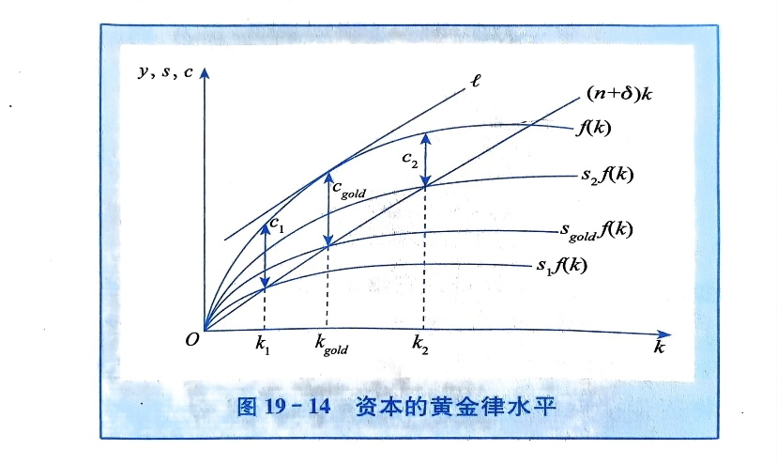

Slide 93
第六节 内生增长理论
一、基本模型
1.一个内生增长模型及其含义
假设生产函数为：Y=AK,Y是产出，K是资本存量，A是一个常量，它衡量以单位资本所生产的产出量，要注意的是，该生产函数没有反映出资本边际收益递减的性质，即无论资本量为多少，额外一单位资本生产A单位的额外产出，不存在资本边际收益递减是这个模型和新古典增长模型的关键区别。

Slide 94
仍假设收入中的一定比例s用于储蓄和投资，经济中的资本积累为：
ΔK=sY – δK
表明资本存量的变动等于投资减去折旧，经过一些运算，得到：
ΔY/Y=ΔK/K=sA-δ
只要sA＞δ，即使没有外生技术进步的假设，经济的收入也一直增长，表明储蓄和投资会引起长期增长。

Slide 95
生产函数的简单变动就可以从根本上改变对经济增长的说明。在新古典增长理论中，储蓄引致了经济的暂时增长，但资本边际收益递减最终使经济达到增长只取决于外生技术进步的稳定状态。
但在内生增长模型中，储蓄和投资会引起长期增长。放弃资本边际效益递减的假设合理与否取决于人们如何解释生产函数中的K，如果K只包括通常意义下的经济中的厂房与设备存量，那么，假设资本边际收益递减是自然而然的。

Slide 96
但内生增长理论的支持者认为，如果对K作出更广义的解释，资本边际收益不变的假设就更合理。知识是经济生产中的一种重要投入，如果把知识看做一种资本，科技发展和创新增长的速度使一些西方学者认为，存在着知识收益递增，如果接受知识是一种资本的观点，那么假设资本边际收益不变的内生增长模型就更合理地描述了长期经济增长。
上述被称为AK模型的内生增长模型提供了一条内生稳态增长率的途径，即如果可以被积累的生产要素有固定报酬，那么稳态增长率将被这些要素的积累率所影响。这意味着，那些能永久提高投资率的政府政策会使经济增长不断提高

Slide 97
2.内生增长模型的政策意义
储蓄率s越高，产出增长率也将越高。进一步地，这一模型暗示，那些能永久提高投资率的政府政策会使经济增长率不断地提高。

Slide 98
二、两部门模型
假设经济由两部门，分别为制造业企业和研究性大学，企业生产产品和劳务，这些产品和劳务用于消费和物质资本投资，大学生产被称为“知识”的生产要素吧，这两个部门免费利用知识，两部门模型的
生产函数以及资本积累方程用公式表示为：
Y=F[K,(1-u)EN] 企业的生产函数
ΔE=g(u)E 大学的生产函数
ΔK=sY-δK 资本积累方程
其中，u是在大学的劳动力的比例，相应地，(1-u)是在企业的劳动力比例，E是知识存量，函数g(u)表明知识增长如何取决于在大学的劳动力比例的函数。

Slide 99
两部门模型的含义
①假设企业的生产函数是规模收益不变的，即如果资本存量K和所谓有效工人的数量即(1-u)EN翻一番，或者物质资本K和知识E都翻一番，那么，经济中两个部门的物品与劳务的产出Y也翻一番。因此，这个模型也可以在不假设生产函数中有外生变动的情况下引起长期增长
②在这里，长期增长是内生地产生的，因为大学的知识创造不会停止。

Slide 100
第七节 促进经济增长的政策
一、鼓励技术进步
许多公共政策的目的在于鼓励技术进步。例如，专利制度、进行研究和开发的企业提供税收减免、资助大学的基础研究等。
二、鼓励资本形成
资本存量的上升会促进经济增长。由于资本是被生产出来的生产要素，因此，一个社会可以增加它所拥有的资本量，并生产出更多的各种物品与劳务。另外，资本存量的增长是储蓄和投资推动的，因此，鼓励资本形成便主要归结为鼓励储蓄和投资。
图20-11说明了投资对于经济增长的重要性，图a表示的是31年中每个国家的增长率，各国增长率按从高到低排序。图b为每个国家投资占GDP的百分比，可以看出，投资高的国家往往具有较高的增长率。

Slide 101
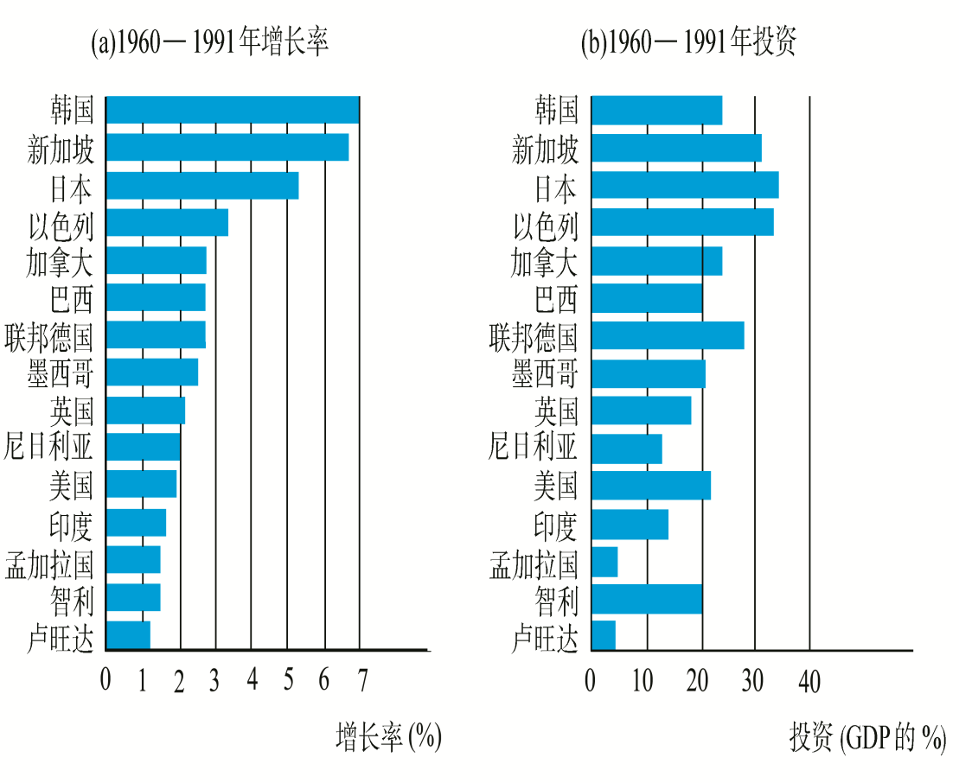
增长与投资

Slide 102
三、增加劳动供给
比如，可以减免所得税以加强激励，促使人们努力工作；通过教育和培训增加人力资本以增强一国生产物品和劳务的能力。
四、建立适当的制度
西方学者把各国生活水平的差异归因于物质和人力资本的投入差异，部分是使用这些投入的生产效率。而生产效率不同的一个原因是指导稀缺资源配置的制度不同。创建适当的制度对经济增长是非常必要的。
影响经济增长的最基础最根本的制度是产权制度，即对财产的保护，以免被他人占用。这样才有激励人们去投资。

Slide 103
课后习题
15.一个开始时处于新古典增长模型所描述的稳态的经济遭遇了一场强烈的地震，地震摧毁了该经济一半的资本存量。利用新古典增长模型的图形说明该经济如何随时间的推移而变化。
如图所示，假设经济中没有技术进步，在初始状态，人均资本为k*，此时，sf(k*)=(n+δ)k*,经济处于稳定增长状态。在t时刻，经济遭遇地震，导致人均资本从k*减少到k₁,由图可知，此时，sf(k₁)›(n+δ)k₁，可知人均储蓄（投资）超过资本广化，社会资本出现资本深化，即k= sf(k₁) -(n+δ)k₁›0.
随着资本深化，人均资本逐渐增加，最终回复到均衡状态。

Slide 104
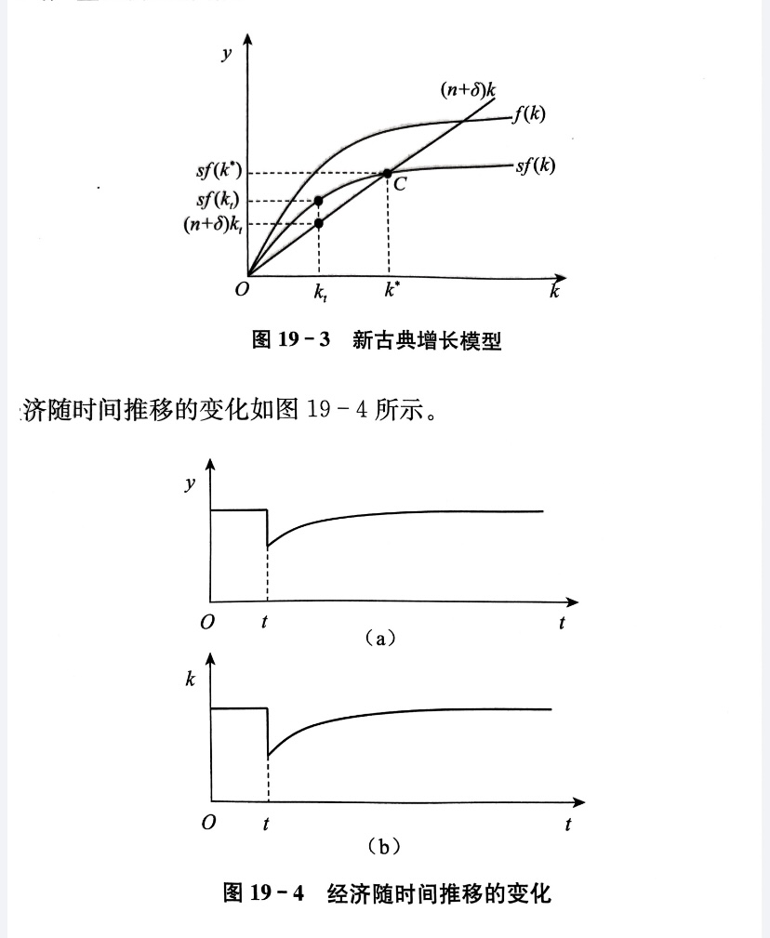

Slide 105
补充：第七节 经济周期的含义与特征
一、经济周期的含义
1.经济周期的含义
经济周期是指国民总产出、总收入和总就业的波动。
2.经济周期的四个阶段
经济周期会依次经过萧条、复苏、繁荣、衰退四个阶段。
二、经济周期的特征
以衰退阶段为例，其特征为：
1.通常消费者购买急剧下降，同时，汽车和其他耐用品的存货会出人意料地增加。由于厂商会对此做出压缩生产的反应，所以实际GDP会下降。紧随其后，对工厂和设备的企业投资也急剧下降。

Slide 106
2.对劳动的需求下降。首先是平均每周工作时间减少，其后是被解雇员工的数量和失业率上升。
3.产出下降，导致通货膨胀步伐放慢。对原材料的需求下降，导致其价格跌落。工资和服务的价格下降的可能性比较小，但在经济衰退期它们的增长趋势会放慢。
4.企业利润在衰退中急剧下滑。由于预期到这种情况，普通股票的价格一般都会下跌，同时，由于对贷款的需求减少，利率在衰退时期一般也会下降。
经济周期扩张阶段的情景是衰退阶段的镜像，上述所有特征正好呈现相反方向的变动。

Slide 107
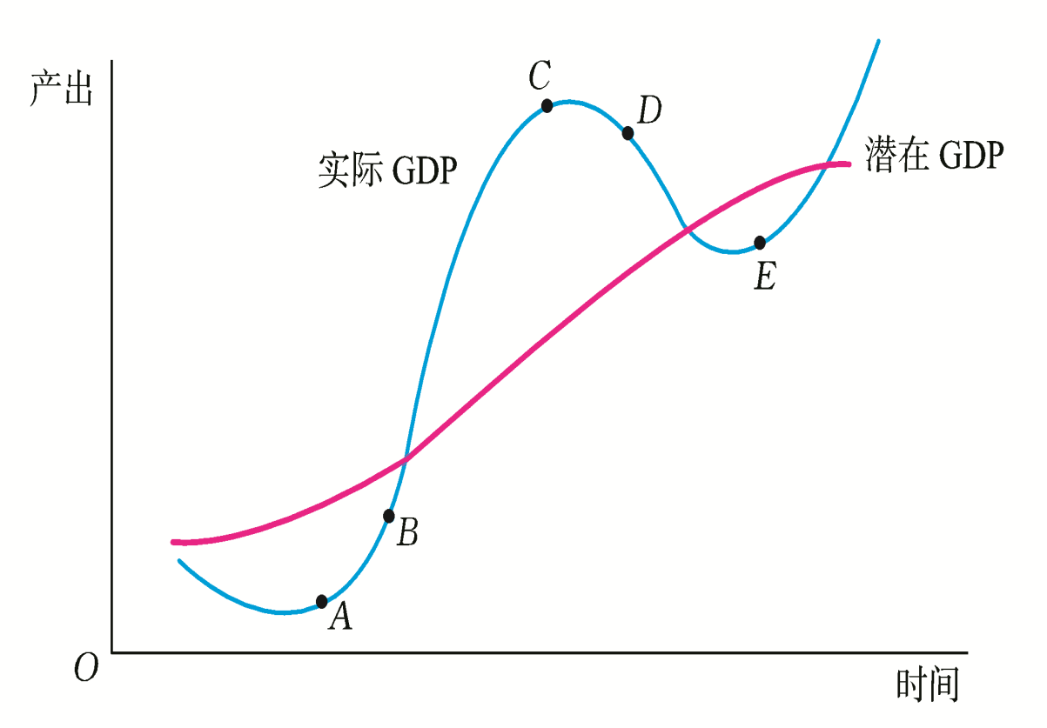
附图1经济周期

Slide 108
第八节 经济周期理论的简要回顾
一、第二次世界大战前的经济周期研究
1.对经济周期的分类
第一，朱格拉的分类
中周期，又称为朱格拉周期，平均每一个周期为9~10年。
后来美国经济学家A·汉森把这种周期称为“主要经济周期”，并根据统计资料计算出美国1795-1937年间共有17个这样的周期，其平均长度为8.35年。
第二，基钦的分类
短周期，又称为基钦周期，平均每一个周期约3~4年。
汉森根据统计资料计算出美国1807-1937年间共有37个这样的周期，其平均长度为3.51年。

Slide 109
第三，康德拉季耶夫的分类
长周期，又称康德拉季耶夫周期，为期50~60年，平均长度为54年左右的长期波动。
第四，库兹涅茨的分类
库兹涅茨周期，或建筑业周期，这种周期长度在15~25年之间，平均长度为20年左右。这也是一种长周期。

Slide 110
第五，熊彼特的分类
熊彼特对朱格拉周期、基钦周期和康德拉季耶夫周期进行了综合分析，认为每个长周期包括6个中周期，每个中周期包括三个短周期。短周期约为40个月，中周期约为9~10年，长周期为48~60年。他以重大的创新为标志，划分了三个长周期：从18世纪80年代到1842年的“产业革命时期”、从1842年到1897年的“蒸汽和钢铁时期”、从1897年以后的“电气、化学和汽车时期”。

Slide 111
2.传统经济周期理论（经济周期的原因）
第一，纯货币理论
①经济周期是一种纯货币现象，经济中周期性的波动完全是由于银行体系交替地扩大和紧缩信用所造成的，只有货币因素才能引起普遍的萧条。
②当银行体系降低利率，扩大信用时，商人就会向银行增加借款，从而增加向生产者的订货。这样就引起生产的扩张和收入的增加，而收入的增加又引起对商品需求的增加和物价上升，经济活动继续扩大，经济进入繁荣阶段。

Slide 112
③银行扩大信用的能力并不是无限的。当银行体系被迫停止信用扩张，转而紧缩信用时，商人得不到贷款，就减少订货，由此出现生产过剩的危机，经济进入萧条阶段。在萧条时期，资金逐渐回到银行，银行可以通过某些途径来扩大信用，促进经济复苏。

Slide 113
第二，投资过度理论
无论是什么原因引起了投资的增加，这种增加都会引起经济繁荣。这种繁荣首先表现在对投资品（即生产资料）需求的增加以及投资品价格的上升上，这就更加刺激了对资本品的投资。资本品的生产过度发展引起了消费品生产的减少，从而形成经济结构的失衡。而资本品生产过多必将引起资本品过剩，于是出现生产过剩危机，经济进入萧条。

Slide 114
第三，创新理论
创新是指对生产要素的重新组合，如采用新生产技术等。创新提高了生产效率，为创新者带来了盈利，引起其他企业仿效，形成创新浪潮。创新浪潮使银行信用扩大，对资本品的需求增加，引起经济繁荣。随着创新的普及，盈利机会的消失，银行信用紧缩，对资本品的需求减少，这就引起经济衰退。直至另一次创新出现，经济才再次繁荣。
第四，消费不足理论
经济中出现萧条与危机是因为社会对消费品的需求赶不上消费品的增长，而消费品需求不足又引起对资本品需求不足，进而使整个经济出现生产过剩性危机。消费不足的根源则主要是由于国民收入分配不平等所造成的穷人购买力不足和富人储蓄过度。

Slide 115
第五，心理周期理论
预期对人们的经济行为有决定性的影响，乐观与悲观预期的交替引起了经济周期中繁荣与萧条的交替。当任何一种原因刺激了投资活动，引起高涨之后，人们对未来预期的乐观程度一般总会超过合理的经济考虑下应有的程度。这就导致过多的投资，形成经济过度繁荣。而当这种过度乐观的情绪所造成的错误被觉察以后，又会变成不合理的过分悲观的预期。由此过度减少投资，引起经济萧条。
第六，太阳黑子理论。用太阳黑子来解释经济周期。认为太阳黑子的活动对农业生产产生影响很大，农业生产的状况又会影响工业及整个经济。

Slide 116
二、第二次世界大战后的经济周期理论概述(新周期理论）
1.货币主义经济周期理论
以弗里德曼为代表的货币主义将经济周期归因于货币和信贷的扩张和收缩。该理论认为货币是影响总需求最基本的因素。例如，1981-1982年美联储为对付通货膨胀而将名义利率提高到18%时，就引发过衰退。
2.乘数—加速数模型
其代表人物是萨缪尔森。该模型说明乘数和加速数的相互作用如何导致总需求发生有规律的周期波动。
3.政治周期理论
代表人物是诺德豪斯，该理论将经济波动归因为政治家为重新当选而对财政政策和货币政策的操纵。

Slide 117
4.建立在信息障碍条件下的货币周期模型
代表人物是卢卡斯。该理论的观点是，对价格和工资变动的错觉使人们提供的劳动或者过多或者过少，从而导致产出和就业的周期性波动。
5.实际经济周期理论
代表人物是普雷斯科特。该理论认为，经济周期主要是由于总供给冲击所造成的，某一部门的创新或技术的变动所带来的影响会在经济中传播，进而引起经济的波动。
外因论和内因论

Slide 118
第九节 乘数-加速数模型（内因论）
一、加速原理
1.加速原理的概念
产量水平的变动和投资支出数量之间的关系被称为加速原理。
2.加速原理的公式
I_{t}=vY_{t}-vY_{t-1}=v(Y_{t}-Y_{t-1})
I_{t}是时期t的投资净额即净投资，Y代表产量水平；v代表资本-产量比率，在这里通常被称为加速数。
上式两边同时加上折旧，便有：
t时期总投资=v(Y_{t}-Y_{t-1})+t时期的折旧

Slide 119
二、乘数-加速数模型的基本思想
1.扩张的发生
假设投资增加，投资数量的增长会通过乘数作用使收入增加。当人们的收入增加时，他们会购买更多的物品，从而整个社会的物品销售量增加。通过上面所说的加速数的作用，销售量的增加会促进投资以更快的速度增长，而投资的增长又使国民收入增长，从而销售量再次上升。如此循环往返，国民收入不断增大，于是，社会便处于经济周期的扩张阶段。

Slide 120
2.衰退的发生
然而，社会资源是有限的，收入的增大迟早会达到资源所能容许的峰顶。一旦经济达到经济周期的峰顶，收入便不再增长，从而销售量也不再增长。根据加速原理，销售量增长的停止意味着投资量下降为零。由于投资的下降，收入减少，从而销售量也因之而减少。又根据加速原理，销售量的减少使得投资进一步减少，而投资的下降又使国民收入进一步下降。如此循环往复，国民收入会持续下降。这样，社会便处于经济周期的衰退阶段。

Slide 121
3.新的周期的发生
收入的持续下降使社会最终达到经济周期的谷底。这时，由于在衰退阶段长时期所进行的负投资，生产设备逐年减少，所以仍在营业的一部分企业会感到有必要更新设备。这样，随着投资的增加，收入开始上升。上升的国民收入通过加速数的作用又一次使经济进入扩张阶段。于是，一次新的经济周期又开始了。
三、乘数-加速数模型
1.乘数-加速数模型
Y_{t}=βY_{t-1}+v(C_{t}-C_{t-1})+G_{t}

Slide 122
2.乘数-加速数的作用
社会经济生活中，投资、收入和消费相互影响，相互调节。通过加速数，上升的收入和消费会引致新的投资；通过乘数，投资使收入进一步增长，假定政府支出为固定的量，则靠经济本身的力量自行调节，就会自发形成经济周期，经济周期中的阶段正是乘数与加速数交互作用而形成的：投资影响收入和消费（乘数作用），反过来，收入和消费又影响投资（加速数作用）。两种作用相互影响，形成累积性的经济扩张或收缩的局面。只要政府对经济干预，就可以改变或缓和经济波动。

Slide 123
第十节 实际经济周期理论（外因论）
一、作为波动源的技术冲击
新古典宏观经济学的实际经济周期理论认为，宏观经济经常受到一些实际因素的冲击，明显的例子时时有危机和农业歉收，还有诸如战争、人口增减、技术革新等等。
实际周期理论认为其中最常见、最值得分析的是技术的冲击，因此，该理论有代表性的论文都把技术冲击作为波动源，认为技术变化包括任何使生产函数发生移动，而不涉及投入要素数量变化的因素。

Slide 124
这里所提的技术变化与古典经济学对技术变化的解释不同，后者虽然也提到技术变化对产出和就业的正向影响，但是对古典经济学而言，技术变化专指机器设备的革新。
而现代西方学者不仅用技术变化解释经济的增长，还用它解释劳动生产率的变动。
为此，实际周期理论接受新古典增长理论对技术变化的定义，即技术变化包括任何使生产函数发生移动，而不涉及投入要素数量变化的因素。根据这个宽松定义，管理的成功与失败也构成技术冲击，会带来技术变化。

Slide 125
二、基本理论
1.分析前提
技术变动表现为生产函数的变动；经济中的可供利用资源为当期的产量加上没有折旧的资本存量；每个人具有相同的偏好；每个人在整个生命期内均匀地消费。
在人口和劳动力固定的情况下，一个经济所产生的实际收入便取决于技术和资本存量，从而总量生产函数可以表示为：
y=zf(K)

Slide 126
y为实际收入，K为资本存量，z为技术状况。生产中的技术变动便反映在z值发生的变化上，z值的变动表现为生产函数的变动。
假设资本折旧率为δ，没被折旧的资本存量为（1-δ）K，那么在所考察时期的期末，经济中可供利用资源为当期的产量加上没有折旧的资本存量zf(K)+（1-δ）K

Slide 127
图2给出了生产函数和资源函数。图中，横轴K为资本存量，纵轴J表示实际收入、消费、下期的资本存量和投资。总资源函数为zf(K)+（1-δ）K。
图中向右下方倾斜的直线为经济中的约束线（又称消费和资本积累可能线），它反映了消费和积累的关系，当期可供消费的最大量是当期收入加上未折旧的资本量，如果这个量被消费掉，则下一期将没有资本存量。
可知约束线的斜率是-1，因为下一期一单位额外资本存量的增加正好来自于当期一单位消费量的减少。约束线上的每一点可供经济社会选择。

Slide 128
假设约束线上的A点代表经济的稳定状态。这时下期资本存量为K₀，投资为I₀，消费为C₀，(为简单忽略政府购买和净出口），实际收为y₀。如果资本存量保持不变以及生产函数不发生变动，则消费、投资和实际收入将会重复下去。

Slide 129
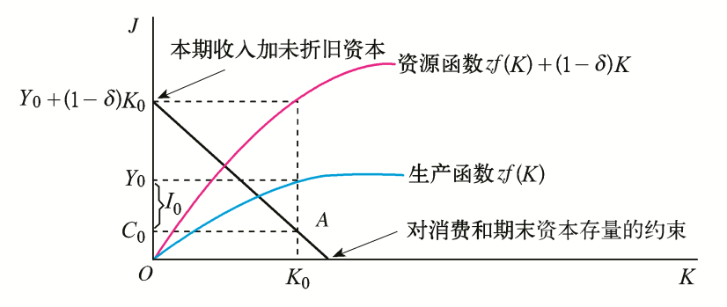
附图2 生产函数和资源函数

Slide 130
下面用图3来说明实际经济周期理论对宏观经济波动的解释。经济原有的稳定状态为图中的A₁点，现在假设由于技术进步，使z值从z₀增加到z₁，则生产函数和总资源函数向上移动，在资本存量K₀不变的情况下，产量增加到y₁，总资源增加到y₁+（1-δ）K₀，从而使下期的消费和资本积累相应地增加。这表现为约束线向右移动，如果新约束线上A'点是被经济社会所选择之点，则资本存量增加到K₁，消费上升到C₁。

Slide 131
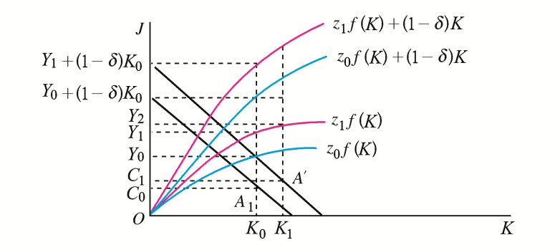
附图3 实际经济周期理论对宏观经济波动的解释

Slide 132
2.技术进步的影响
由于技术进步，产量、总资源会增加，从而下期的消费和资本积累相应地增加，收入也就相应增加。在此过程中，经济以收敛方式增长而趋向新的稳定状态。最终，资本存量、收入、消费和投资都将增加到各自新的稳态水平上。这样，经济经历了扩张直到稳定的过程。

Slide 133
如果没有进一步的技术变化，在K₁水平的资本存量之下，实际收入在下一期进一步增加到y₂，相应地，经济的总资源也增加，在下一个时期，关于消费和资本存量的约束线又往右移动，但向外移动的幅度会越来越小，经济会向新的稳定状态收敛，最终，资本存量、收入、消费和投资都将增加到各自新的稳态水平上。

Slide 134
图4反映了这种由于技术变化所导致的收入变动的路径。随着反映技术进步的z值在时期1末的提高，投资和收入相应地增加，随着经济向新的稳定状态运动，投资增量逐渐下降，但收入继续增加，只是增加的幅度越来越小，直到达到新的稳定状态。

Slide 135
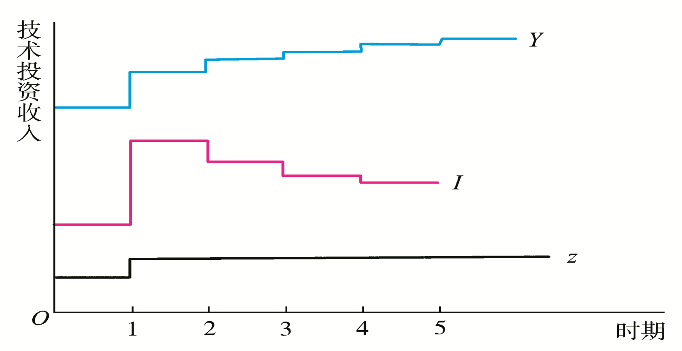
附图4 技术变化所引起的投资、收入变动

